Slide 1
第七章 力与运动
第3节 力的平衡

Slide 2
知识回顾
运动方向发生改变
改变运动状态
速度大小发生改变
力的作用效果
使物体形变
牛一定律：一切物体在不受外力作用时，总保持静止或匀速直线运动状态。

Slide 3
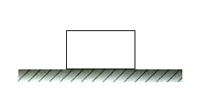
N
静止不动
G
平衡状态
N
F
f
匀速直线运动
G
v

Slide 4
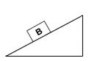

一、平衡状态与平衡力
1．静止状态或匀速直线运动状态又叫平衡状态。
2．物体在受到几个力的作用时，如果保持静止或匀速直线运动状态，我们就说物体受到平衡力的作用。
F_{支}
f
F_{支}
•
G
G

Slide 5
N＝10N
F_{支}
＝10N
F=30 N
f=30 N
F_{合}＝0N
G＝10N
G＝10N
匀直
受平衡力
平衡状态
合力为零
匀速直线运动或静止状态

Slide 6
例：重为20N的物体静止在水平地面上，受到向上的拉力为18N，求此时物体受到的合力为多少？
F
物体仍处于静止状态，合力为0N

Slide 7
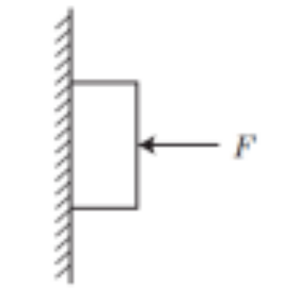
例：如图所示，物体重5 N，当F＝10 N时，物体能沿竖直墙壁匀速下滑，这时物体受到的摩擦力是________N；当F＝20 N时，物体在墙壁上静止不动，此时物体受到的摩擦力是________ N。
5
5

Slide 8
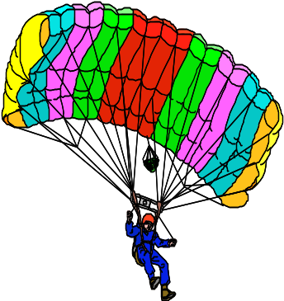
二、二力平衡
1.定义：一个物体在两个力的作用下，如果保持静止状态或匀速直线运动状态，称为二力平衡。
阻力
阻力和重力是平衡力，跳伞人处于二力平衡状态。
匀速下落
重力

Slide 9
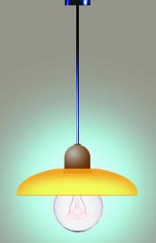
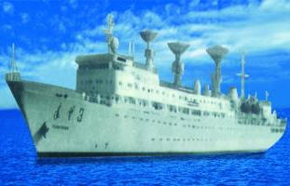
N
F浮
F
G
G
G
2.二力平衡的条件：
（1）大小相等；（2）方向相反；
（3）作用在同一直线上；
（4）作用在同一个物体上。

Slide 10
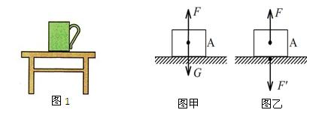
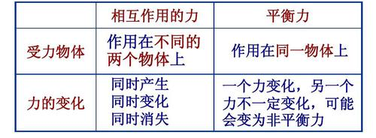

Slide 11
例：书放在水平桌面上,下列各力是一对平衡力的是( )
A.书受到的重力和书对地球的吸引力
B.书对桌面的压力和桌面对书的支持力
C.书受到的重力和桌面对书的支持力
D.书对桌面的压力和书受到的重力
C

Slide 12
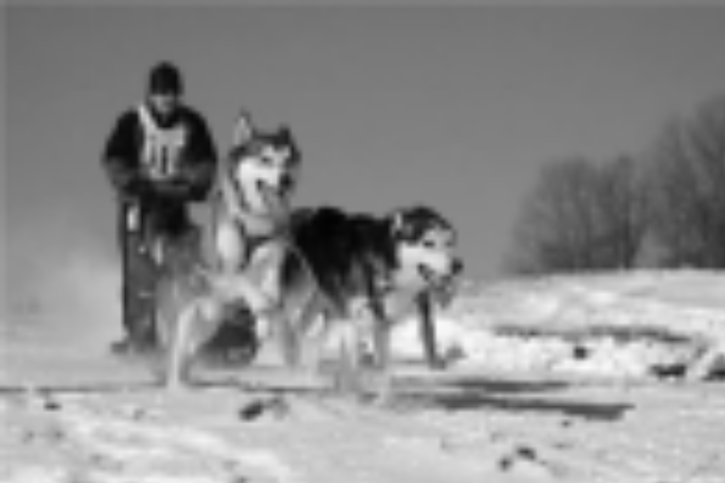
例：在北半球的高纬度地区,狗拉雪橇是常见的交通方式。如图,此时一人正站在雪橇上匀速前进,则与人的重力相平衡的是（ ）
A.地面对雪橇的支持力
B.两只狗对雪橇的拉力
C.雪橇对人的支持力
D.人对脚下雪橇的压力
C

Slide 13
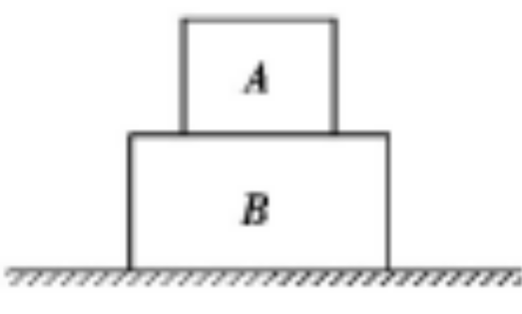
例：如图,放在水平地面上的两个物体处于静止状态,对这两物体受力分析正确的是( )
A.B 受到地面的支持力与 B 的重力是一对平衡力
B.B 对 A 的支持力与 A 对 B 的压力是一对平衡力
C.B 对 A 的支持力与 A 的重力是一对平衡力
D.A 对地球的吸引力与地球对 A 的吸引力完全相同
C

Slide 14
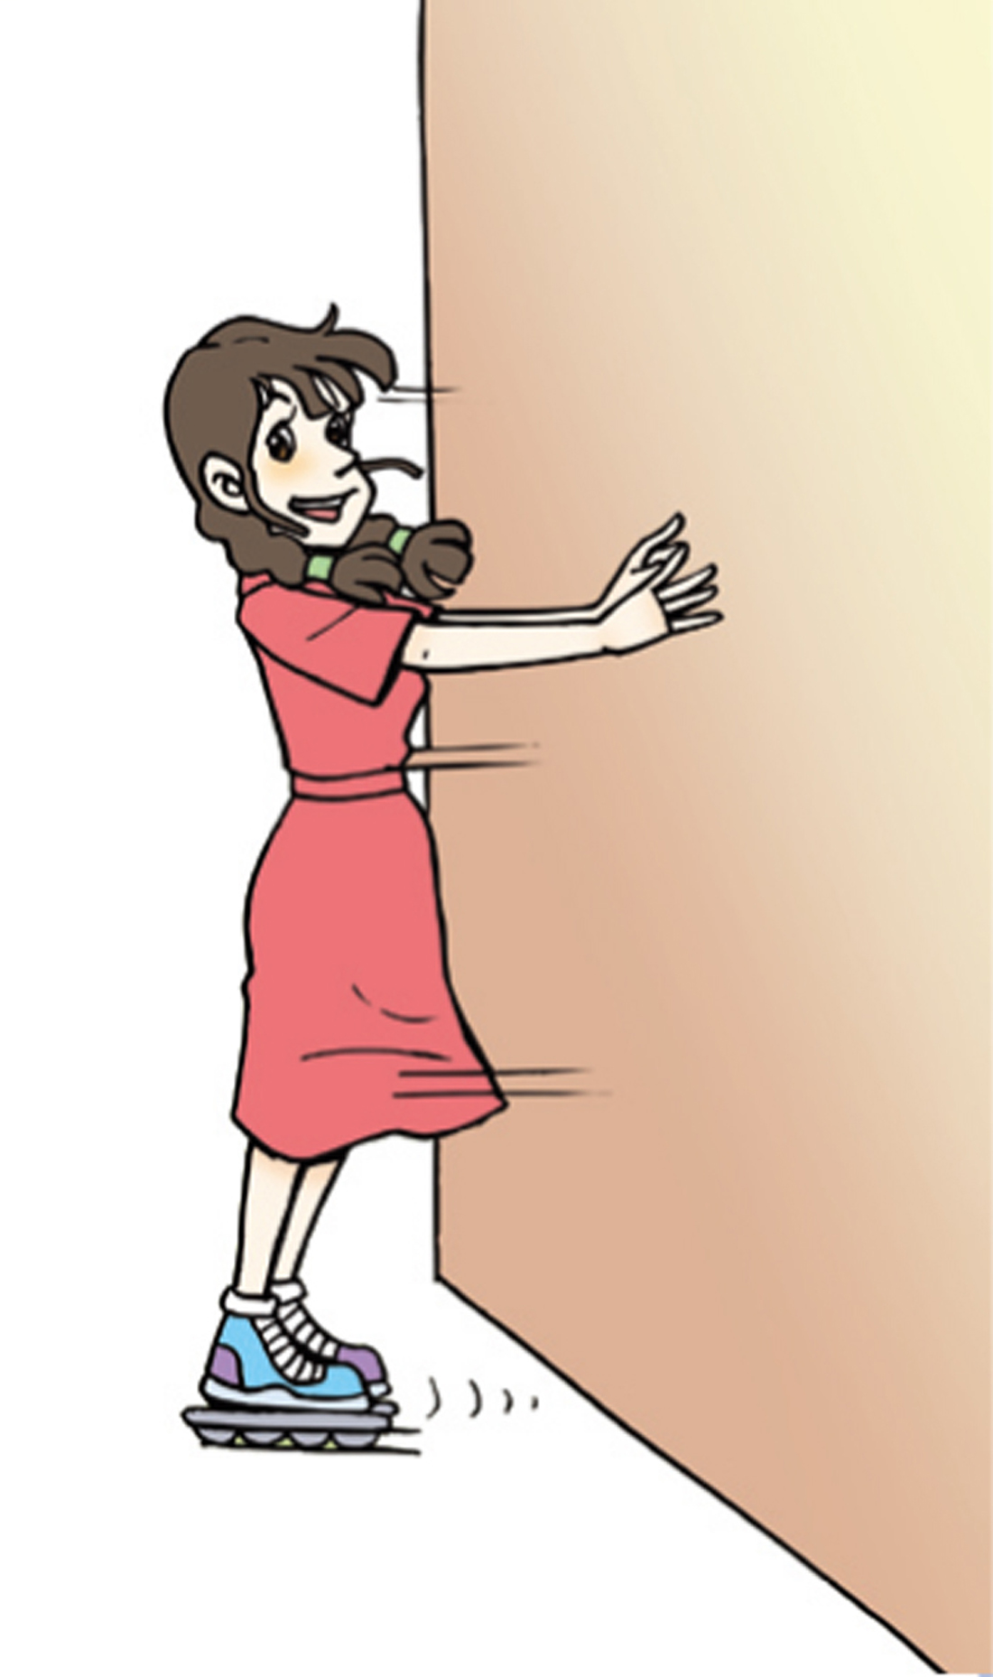
例：小红穿上旱冰鞋向右用力推墙，会被墙向左推开。下列说法中正确的是（ ）
A．人先对墙施加了推力，然后墙再对人施加推力
B．墙对人的推力大于人对墙的推力
C．人对墙的推力与墙对人的推力是一对平衡力
D．人对墙的推力与墙对人的推力是一对相互作用力
D

Slide 15
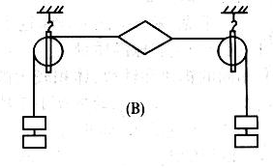
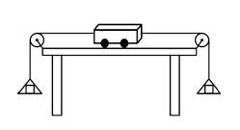
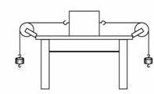
二力平衡探究实验
在绳的两端挂上钩码，观察运动方向。

Slide 16
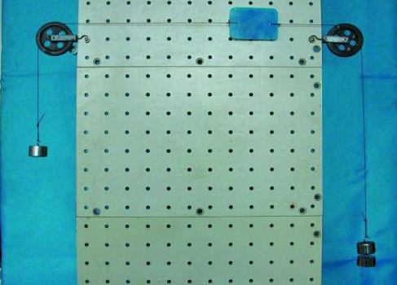
（1）如图，在两边的绳套上挂不等重的钩码。放开塑料板，塑料板划向重的一边。
（2）装置仍如上图，但在两边的绳套上挂等重的钩码。放开塑料板后，塑料板将保持平衡。
结论：二力平衡的两个力大小相等。

Slide 17
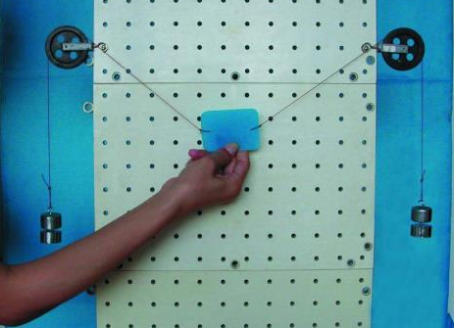
如图，在两边的绳套上挂等重的钩码，将塑料板稍向下移动，使两个拉力的方向成一定角度。放开塑料板，塑料板将向上运动。
结论：二力平衡的两个力方向相反。

Slide 18
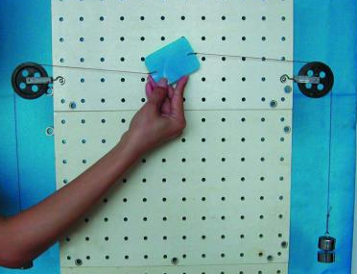
如图，在两边的绳套上挂等重的钩码。并将塑料板扭转一个角度，使拉塑料板的细绳相互平行，但不在同一直线上。放开塑料板，塑料板将转动直到平衡。
结论：二力平衡的两个力在同一直线上。
二力平衡：作用在同一物体上、大小相等、方向相反、在同一条直线上的两个力。

Slide 19
下列情况，两力平衡了吗？为什么？
F₁=5 N
F₂=5 N
F₂=5 N
A
F₁=3 N
B
F₂=5 N
F₁=5 N
F₂=5 N
F₁=5 N
C
D

Slide 20
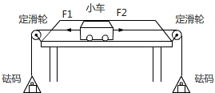
例：如图所示，是探究“二力平衡条件”的实验装置图。
（1）实验时使用小车而不使用木块，是因为小车与桌面间的_______更小，从而减小对实验结果的影响。
（2）当两个盘中分别放上两个相同的砝码后，小车静止在桌面上，这说明二力平衡时，两个力的大小________。
（3）实验过程中可以通过改变________来改变小车两侧拉力的大小。
摩擦力
相等
砝码质量

Slide 21
例：下列物体中，受到平衡力作用的是（ ）
A.正从地面腾空而起的火箭
B.竖直向上抛出的石子
C.沿光滑斜坡越滚越快的小球
D.在水平直路上匀速行驶的汽车
D

Slide 22
三、力与运动总结
静止
不受力
（受平衡力）
匀速直线运动
物体
合力与运动方向相同
加速
受非平衡力
合力与运动方向相反
减速

Slide 23

越来越快
例：自由落体的物体下落时速度 ，原因是 。
受到重力作用
Notes:
状态条件两头看，互相应正是关键。同体条件必须有，多个受力不简单。

Slide 24
越来越慢
例：竖直上抛的物体上升时速度 ，原因是 。
受到重力作用
Notes:
状态条件两头看，互相应正是关键。同体条件必须有，多个受力不简单。

Slide 25
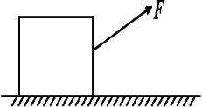
例：如图所示,用细线拉着木块在水平面上做匀速直线运动,下列说法正确的是( )
A.木块受到的摩擦力和细线对木块的拉力是一对平衡力
B.木块对细线的拉力和细线对木块的拉力是一对平衡力
C.木块对水平面的压力和水平面对木块的支持力是一对相互作用力
D.木块对细线的拉力和手对细线的拉力是一对相互作用力
C

Slide 26
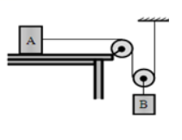
例：如图所示,物体A、B的重分别为20N、10N,滑轮和绳子的重忽略不计,此时物体A在水平面上向右作匀速直线运动,若用力F向左拉物体A,使物体A向左作匀速直线运动,则（ ）
A.F=20N
B.F=10N
C.F=5N
D.F=30N
B

